Slide 2
PERSPEKTIF TEORETIS DALAM SOSIOLOGI
Fakta tidak pernah menafsirkan dirinya sendiri.
Para sosiolog menempatkan pengamatan mereka dalam suatu kerangka konsep yang disebut teori.
Teori adalah pernyataan umum mengenai bagaimana beberapa bagian dunia saling berhubungan dan bekerja.
Para sosiolog menggunakan tiga teori utama:
Interaksionisme simbolis
Analisis fungsional
Teori konflik

Slide 3
Interaksionisme Simbolis
Kita dapat menelusuri interaksionisme simbolis ke para ahli filsafat moral Skotlandia abad ke-18, yang mengatakan bahwa individu mengevaluasi perilaku mereka sendiri dengan cara membandingkannya dengan orang lain (Stryker 1990).
Interaksionisme simbolis dibawa oleh:
Charles Horton Cooley (1864 – 1929)
William I. Thomas (1863 – 1947)
George Herbert Mead (1863 – 1931)

Slide 4
Interaksionisme Simbolis
Simbol dalam Kehidupan Sehari-hari
Para interaksionisme simbolis mengkaji bagaimana manusia menggunakan simbol untuk mengembangkan pandangan mereka mengenai dunia dan untuk saling berkomunikasi
Adalah simbol yang mendefinisikan kepada kita apa yang disebut dengan hubungan.
Tanpa simbol, kita tidak akan bisa mengkoordinasikan tindakan dengan tindakan orang lain.
Interaksionisme simbolis menganalisis bagaimana perilaku kita bergantung pada bagaimana kita mendefinisikan diri kita dan orang lain

Slide 5
Analisis Fungsional
Ide pokok analisis fungsional ialah bahwa masyarakat merupakan suatu kesatuan utuh; masyarakat terdiri atas bagian-bagian yang berhubungan yang saling bekerja sama.
Analisis fungsional, yang juga dikenal sebagai fungsionalisme dan fungsionalisme struktural berakar dari asal-usul sosiologis.
August Comte dan Herbert Spencer berkata, “Sebagaimana seseorang atau seekor hewan memiliki organ yang berfungsi bersama, masyarakat pun demikian halnya.”

Slide 6
Analisis Fungsional
Emile Durkheim pun memandang bahwa masyarakat terdiri atas banyak bagian, yang masing-masingnya memiliki fungsinya tersendiri.
Tiap-tiap bagian dari masyarakat harus dapat menjalankan fungsinya dengan baik agar masyarakat dapat dikatakan berjalan dengan “normal”.
Para fungsionalis mengatakan bahwa, untuk dapat memahami masyarakat, kita perlu melihat struktur (bagaimana bagian-bagian masyarakat saling menyatu untuk membentuk satu kesatuan) dan fungsi (apa yang dilakukan tiap bagian, bagaimana bagian tersebut memberikan kontribusinya pada masyarakat).

Slide 7
Analisis Fungsional
Robert Merton dan Fungsionalisme
Robert Merton (1910 – 2003) mengesampingkan analogi organis, tetapi mempertahankan inti fungsionalisme—citra masyarakat sebagai suatu keseluruhan yang terdiri atas bagian-bagian yang bekerja bersama.
Merton menggunakan istilah fungsi untuk merujuk pada konsekuensi yang menguntungkan dari tindakan manusia, yang membantu mempertahankan keseimbangan suatu kelompok; dan disfungsi sebagai konsekuensi yang mencederai masyarakat.
Fungsi dapat bersifat manifes (diharapkan) atau laten (tidak diharapkan).

Slide 8
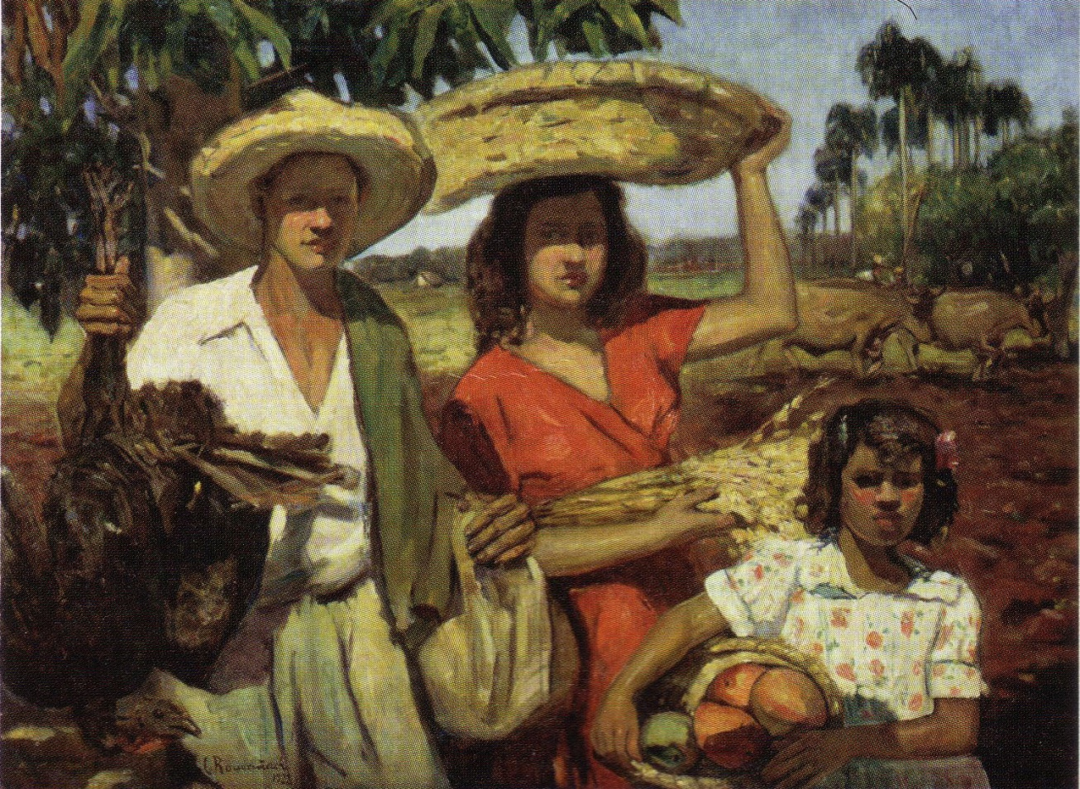
Analisis Fungsional
Para sosiolog yang menggunakan perspektif fungsionalis menekankan bagaimana industrialisasi dan urbanisasi merongrong fungsi-fungsi tradisional keluarga. Sebelum industrialisasi, anggota keluarga bekerja sama sebagai suatu kesatuan ekonomi, seperti dalam lukisan Leopoldo Romanach mengenai Havana, Kuba. Dengan lokasi yang berada jauh dari rumah, produksi mula-mula mengambil sang ayah, dan kini, sang ibu. Salah satu konsekuensinya adalah terjadinya disfungsi utama berupa melemahnya ikatan keluarga.

Slide 9
Teori Konflik
Para ahli teori konflik menekankan bahwa masyarakat terdiri atas kelompok-kelompok yang terlibat dalam persaingan sengit mengenai sumber daya yang langka.
Meskipun aliansi atau kerja sama dapat berlangsung di permukaan, di bawah permukaan tersebut terjadi pertarungan perebutan kekuasaan.
Karl Marx dan Teori Konflik
Marx, sebagai pendiri teori konflik, menyimpulkan bahwa kunci sejarah manusia adalah perjuangan kelas sosial.

Slide 10
Teori Konflik
Teori Konflik Masa Kini
Beberapa sosiolog mempelajari bagaimana konflik menembus tiap lapis masyarakat.
Sosiolog Lewis Coser (1913 – 2003) menunjukkan bahwa konflik cenderung berkembang di kalangan orang yang berada dalam hubungan dekat.
Kaum Feminis dan Teori Konflik
Kaum feminis menekankan bahwa laki-laki dan perempuan seharusnya memiliki hak yang sama.

Slide 11
Jenjang Analisis: Makro dan Mikro
Perbedaan besar antara ketiga perspektif teoretis adalah pada jenjang analisisnya.
Para fungsionalis dan teoretikus konflik memusatkan perhatiannya pada jenjang makro, di mana mereka mempelajari pola masyarakat dari tataran yang lebih besar, bagaimana perubahan pada bagian-bagian masyarakat menyebabkan munculnya suatu fenomena.
Para penganut interaksionisme simbolis memusatkan perhatian pada jenjang mikro, pada interaksi sosial—apa yang orang lakukan di kala mereka bersama dengan orang lain.

Slide 12
Menyatukan Perspektif Teoretis
Karena tiap teori memusatkan perhatian pada ciri-ciri yang berbeda dalam kehidupan manusia, masing-masing teori memberikan penafsiran yang khas. Oleh karena itu, kita perlu menggunakan ketiga lensa teoretis untuk menganalisis perilaku manusia. Dengan mengombinasikan sumbangan masing-masing teori, kita dapat memperoleh gambaran yang lebih komprehensif tentang kehidupan sosial.

Slide 13
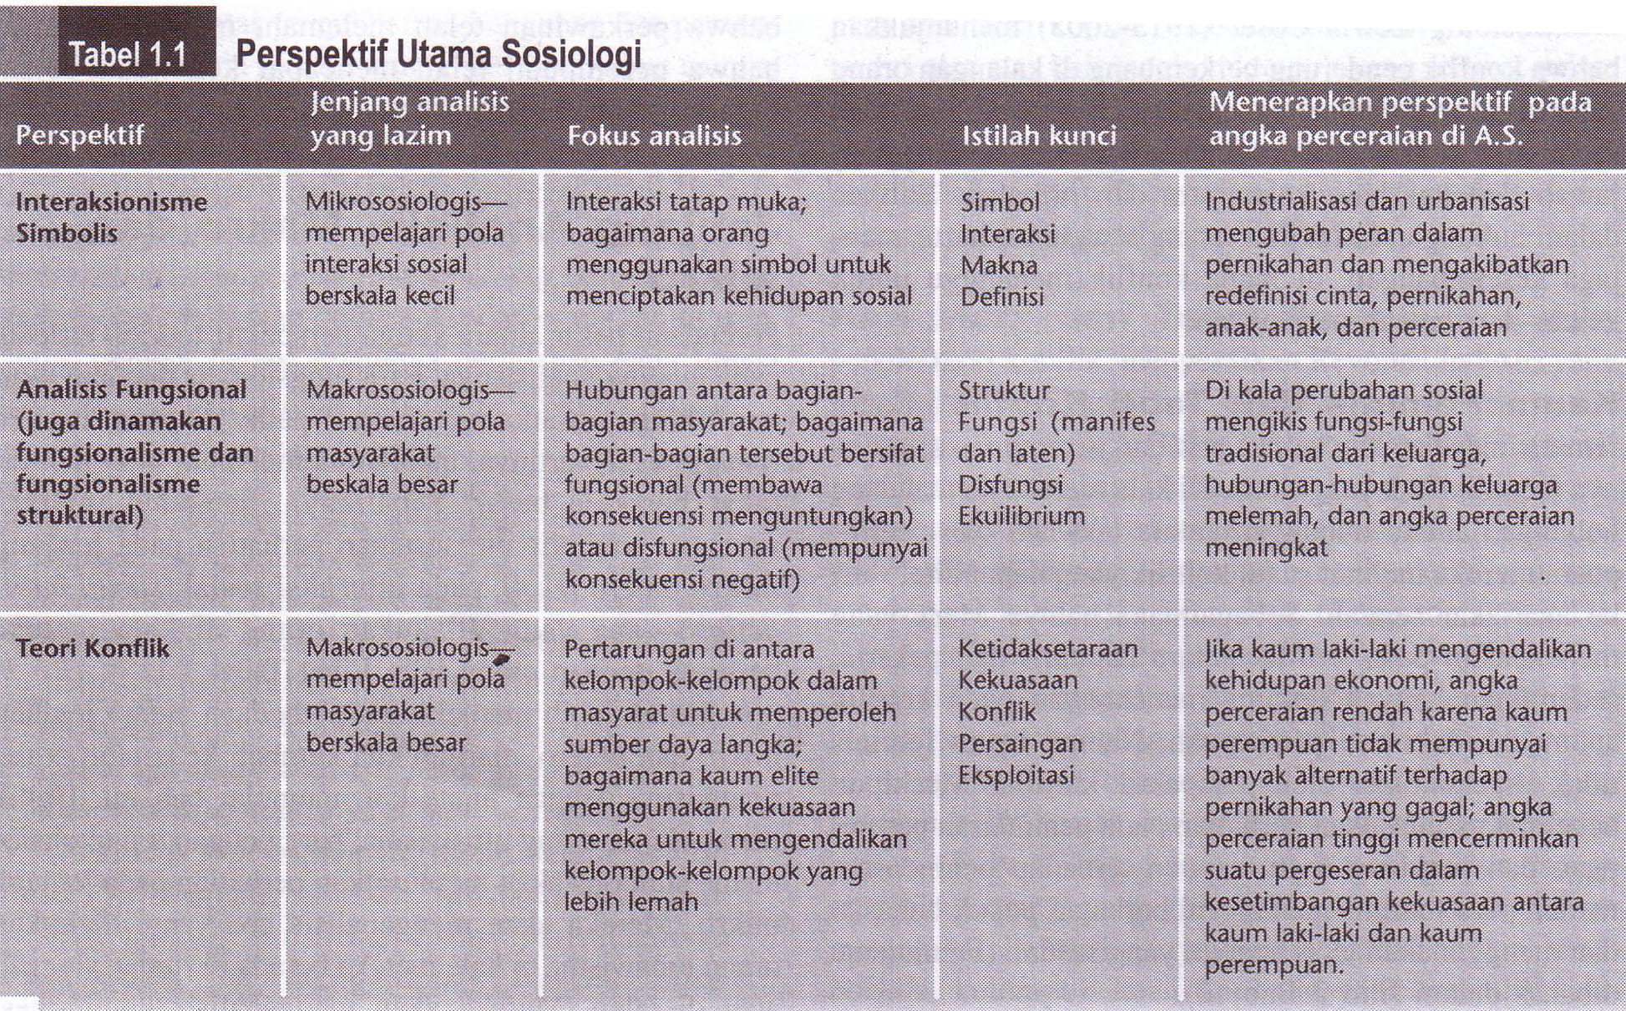

Slide 14
Bagaimana Teori dan Penelitian Bekerja Sama
Teori tidak dapat berdiri sendiri.
Teori tidak akan menyajikan keadaan kehidupan yang sebenarnya, tanpa penelitian. Pun tanpa teori, penelitian hanya sekadar kumpulan “fakta” tanpa makna.
Saat sosiolog mengkaji kehidupan sosial, mereka mengombinasikan penelitian dengan teori.

Slide 15

MELAKUKAN PENELITIAN SOSIOLOGIS
Suatu Model Penelitian
Delapan langkah dasar:
Memilih suatu topik
Mendefinisikan masalah
Meninjau bahan pustaka
Merumuskan hipotesis
Memilih metode penelitian
Mengumpulkan data
Analisis hasil
Berbagi hasil

Slide 16
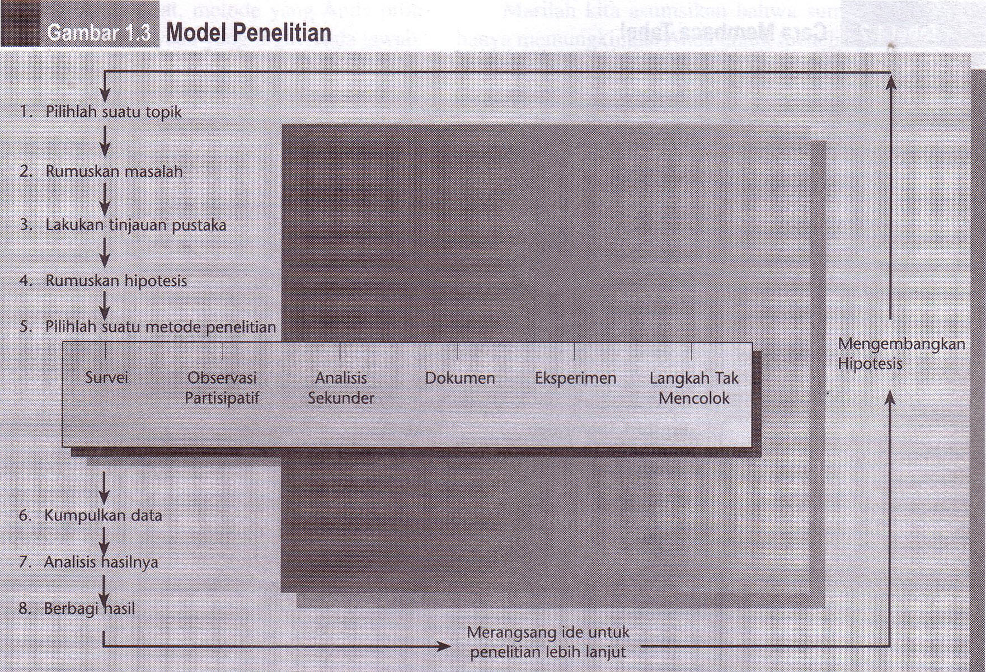

Slide 17
METODE PENELITIAN
Survei
Survei mengajukan serangkaian pertanyaan pada subjek.
Untuk dapat mengefisiensikan sumber daya Anda dalam melakukan penelitian, Anda perlu mempersempit populasi penelitian Anda, yaitu kelompok sasaran yang akan Anda teliti.
Untuk mendapatkan representasi populasi, peneliti memilih sekumpulan sampel, atau individu-individu dalam populasi sasaran penelitian Anda.
Sampel yang terbaik adalah sampel acak. Dalam sampel acak, setiap orang dalam populasi memiliki peluang yang sama untuk terpilih untuk terlibat dalam penelitian Anda.

Slide 18
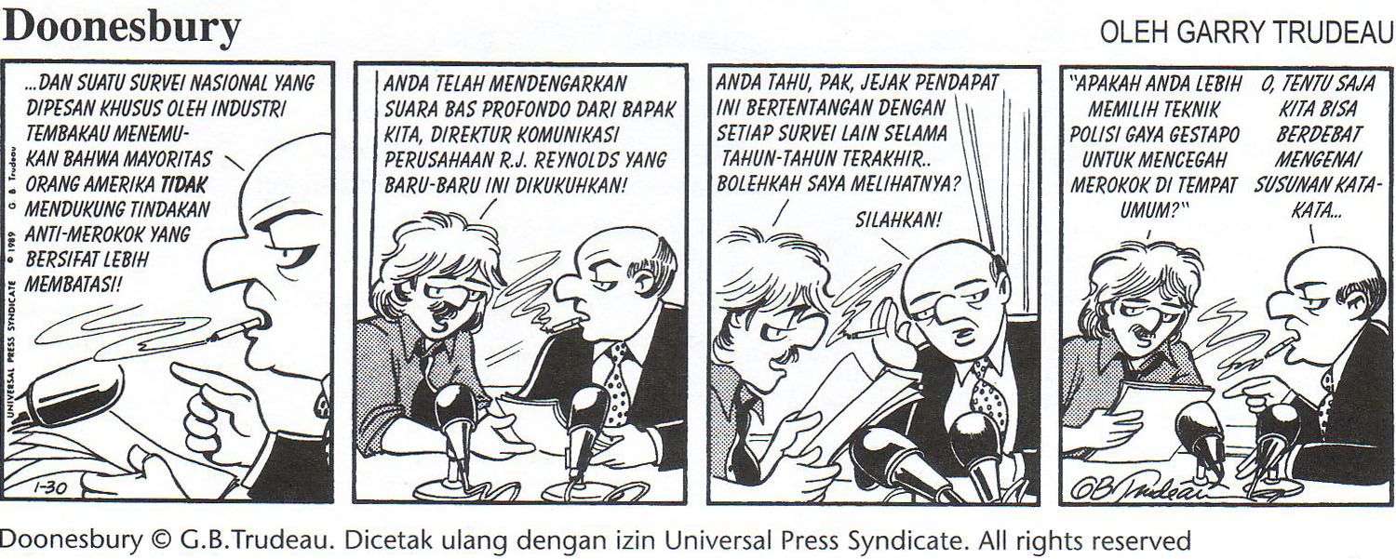
Survei
Mengajukan Pertanyaan yang Netral
Anda harus memastikan bahwa pertanyaan yang Anda ajukan bersifat netral.
Pertanyaan Anda harus memungkinkan para responden—orang yang memberikan jawaban terhadap pertanyaan Anda—menyatakan pendapat mereka sendiri.

Slide 19
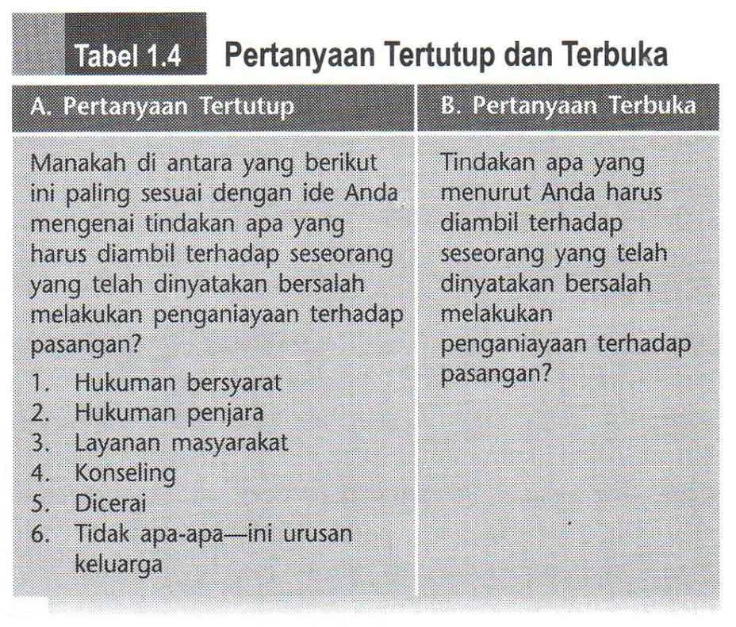
Survei
Tipe Pertanyaan
Pertanyaan tertutup = Daftar pertanyaan yang diikuti oleh sejumlah kemungkinan jawaban.
Pertanyaan terbuka = Daftar pertanyaan yang memungkinkan responden menjawab dengan kata-kata mereka sendiri.

Slide 20
Observasi Partisipatif
Dalam observasi partisipatif atau penelitian lapangan, peneliti melibatkan diri dalam suatu lingkungan penelitian sambil mengamati apa yang terjadi dalam lingkungan tersebut
Analisis Sekunder
Analisis sekunder adalah menganalisis data yang telah dikumpulkan oleh orang lain
Dokumen
Analisis dokumen adalah menganalisis sumber tertulis, seperti buku, surat kabar, catatan perbankan, berkas imigrasi, dan sebagainya.

Slide 21
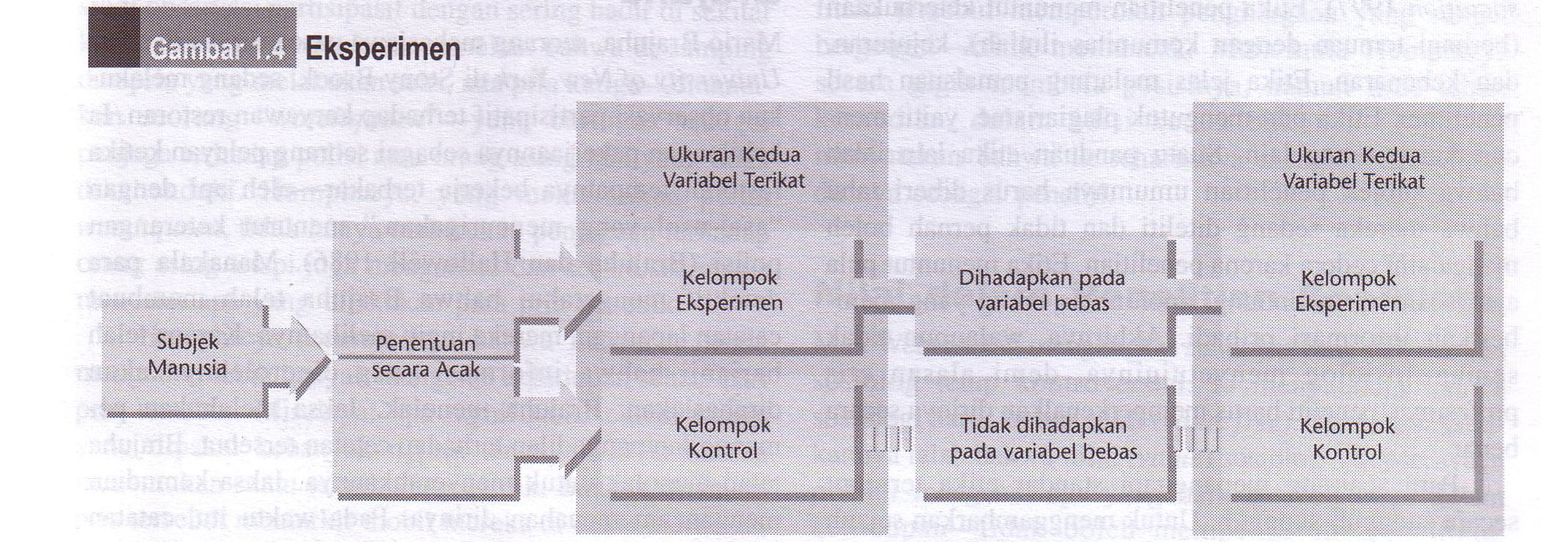
Eksperimen
Eksperimen adalah penelitian yang berusaha menemukan sebuah hubungan sebab-akibat.

Slide 22
Eksperimen
Penelitian eksperimen melibatkan penggunaan kelompok eksperimen yang menerima intervensi tertentu, dan kelompok kontrol yang tidak mendapatkan intervensi yang sama.
Intervensi tersebut merupakan operasionalisasi variabel bebas—sesuatu yang mengakibatkan perubahan pada variabel lain—yang ingin diteliti. Variabel bebas tersebut menyebabkan perubahan pada variabel terikat, atau sesuatu yang kita ukur untuk melihat pengaruh dari variabel bebas.
Jika variabel bebas menyebabkan terjadinya perubahan signifikan pada variabel terikat, kita dapat menyimpulkan adanya hubungan antara keduanya.

Slide 23
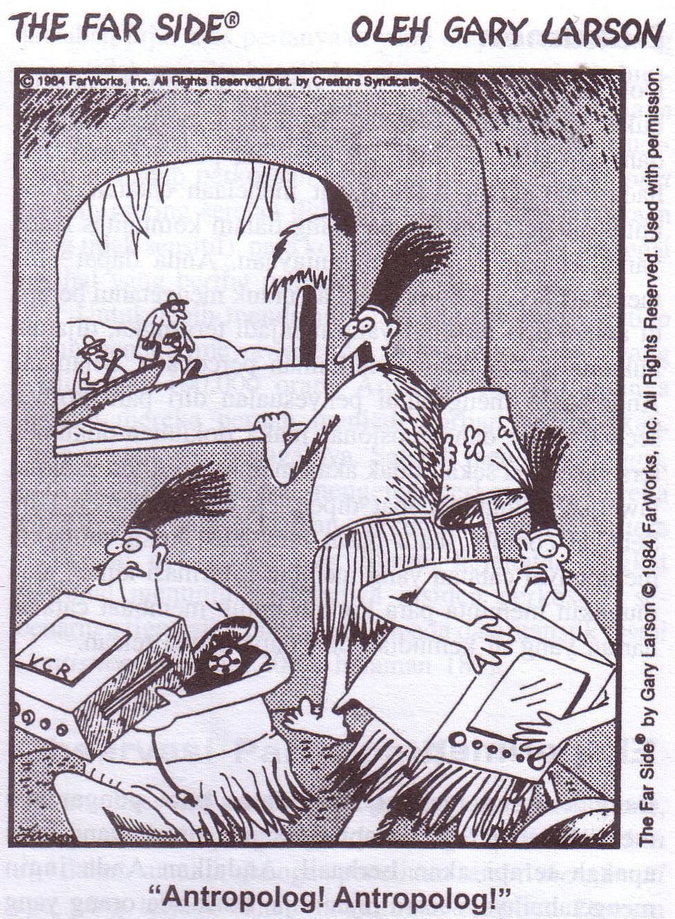
Langkah Tak Mencolok
Para peneliti terkadang menggunakan langkah tak mencolok dalam mengamati perilaku orang-orang yang tidak mengetahui bahwa mereka sedang diteliti.
Langkah tak mencolok rentan akan masalah etis, namun masalah etika dalam penelitian masih menjadi perdebatan.
Keprihatinan utama para sosiolog dan ilmuwan sosial lainnya ialah agar metode penelitian mereka tidak mempengaruhi temuan mereka. Responden sering kali mengubah perilaku mereka manakala mereka mengetahui bahwa mereka sedang diteliti.

Slide 24
ETIKA DALAM PENELITIAN SOSIOLOGI
Selain memilih metode yang sesuai, peneliti juga harus memperhatikan etika sosiologi, yang berpusat pada asumsi ilmu pengetahuan dan moralitas (American Sociological Association 1997).
Etika penelitian :
Keterbukaan, kejujuran, dan kebenaran.
Melarang pemalsuan hasil penelitian.
Melarang plagiarisme.
Informed consent.
Menjaga keselamatan subjek.
Anonimitas

Slide 25
Nilai dalam Penelitian Sosiologi
Max Weber menyatakan bahwa sosiologi harus bebas nilai, di mana nilai sosiolog—kepercayaan pribadi mengenai apa yang baik atau berharga dalam kehidupan—tidak boleh mempengaruhi hasil penelitian.
Guna mengurangi munculnya distorsi karena subjektivitas, para sosiolog menekankan replikasi, pengulangan suatu studi oleh peneliti lain guna dapat membandingkan temuan.

Slide 26
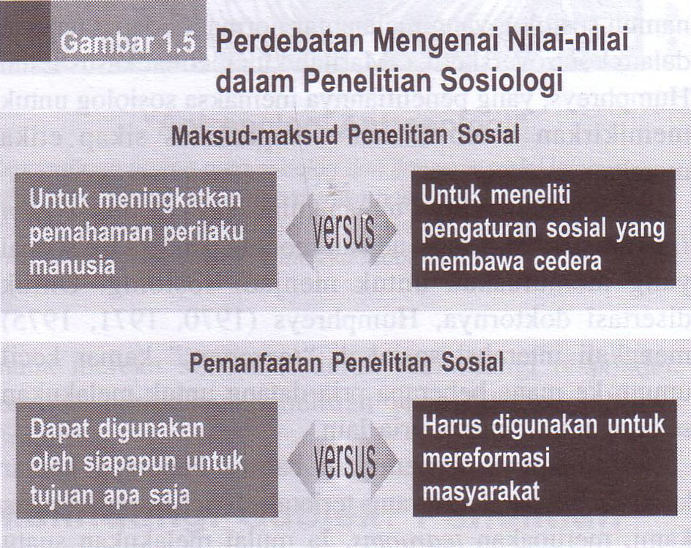
Nilai dalam Penelitian Sosiologi
Nilai juga menyebabkan terjadinya ketegangan antara melakukan pe-nelitian guna menda-patkan pemahaman tentang kehidupan sosial atau menggunakannya untuk menciptakan reformasi sosial.

